Slide 1
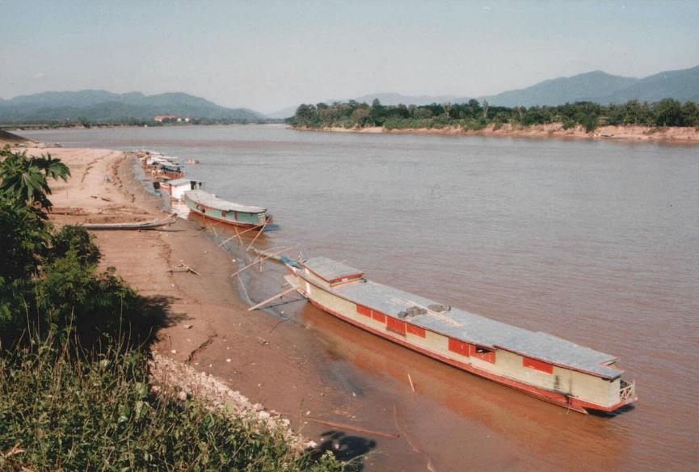
Lorient Vous Présente Le Delta Du Mékong
Le Mékong entre le Laos (à droite) et la Thaïlande (au premier plan).

Slide 2
Le delta du Mékong, au sud du Vietnam, est un vaste labyrinthe de rivières, de marais et d'îles. Il accueille des marchés flottants, des pagodes khmères et des villages entourés de rizières. Les bateaux sont le principal moyen de transport, et les visites de la région partent souvent des cités avoisinantes de Hô-Chi-Minh-Ville (anciennement Saigon) ou de Cần Thơ, une ville animée au cœur du delta.

Slide 3
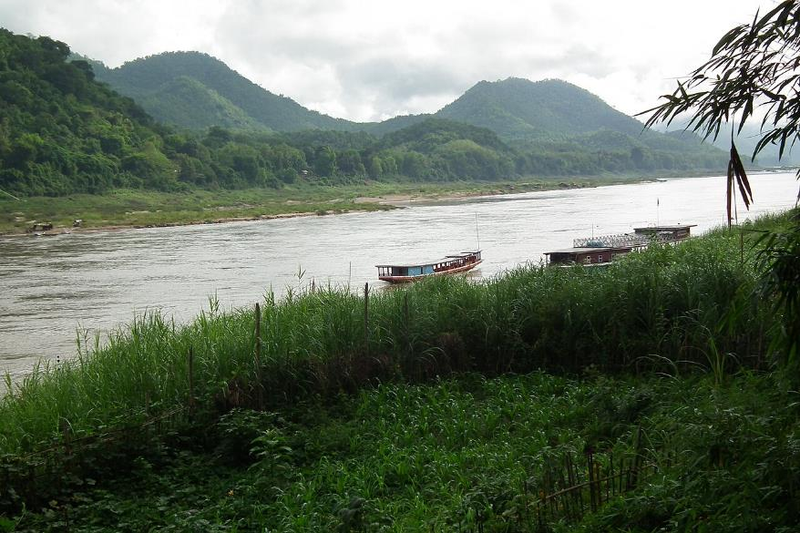
Basse-eaux du Mékong à Luang Prabang (nord du Laos).

Slide 4
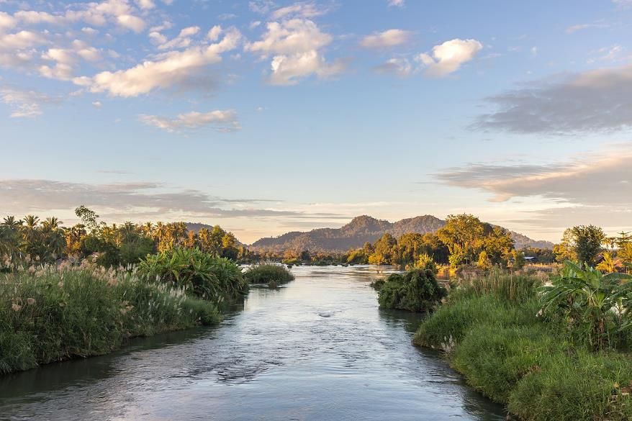
Le Mékong, au lever du Soleil, vu d'un de ses ponts entre Don Det et Don Khon tout au sud du Laos, région de Si Phan Don juste avant les chutes de Khone.

Slide 5
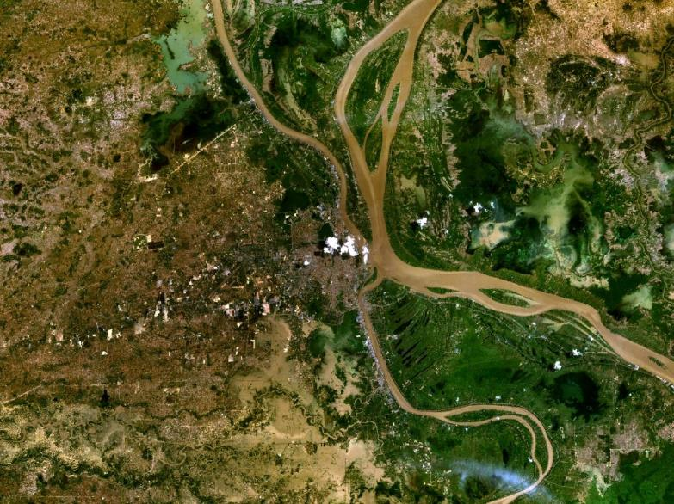
Le Mékong à Phnom Penh : le Tonlé Sap est visible en haut à gauche, le Bassac en bas au milieu.

Slide 6
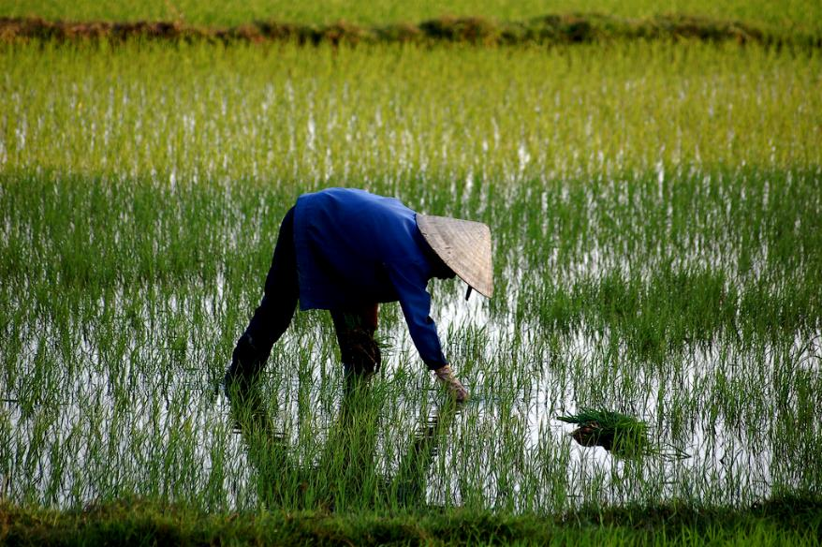
Une rizière au Viêt Nam.

Slide 7
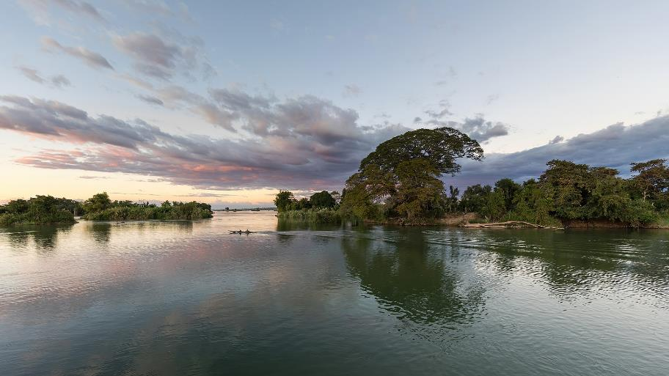
Pirogue filant sur le Mékong devant une île hébergeant un Samanea saman (arbre à pluie) et d'autres arbres, au coucher du soleil avec des nuages roses, vus depuis Don Det, Si Phan Don, Laos. Décembre 2021.

Slide 8
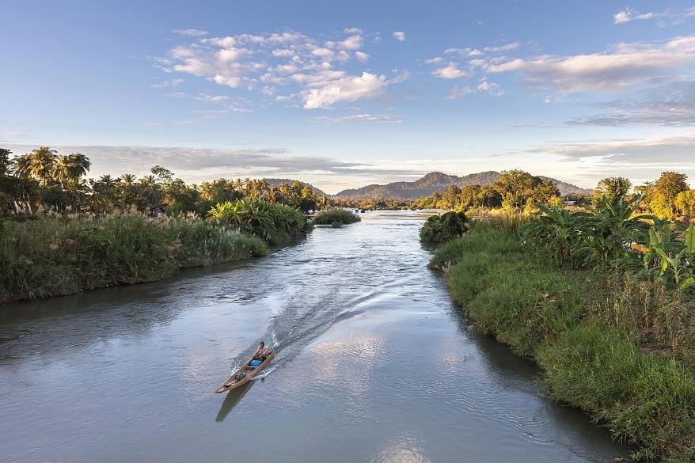
Pirogue filant sur le Mékong entre Don Det et Don Khon, Si Phan Don, Laos. Décembre 2021

Slide 9
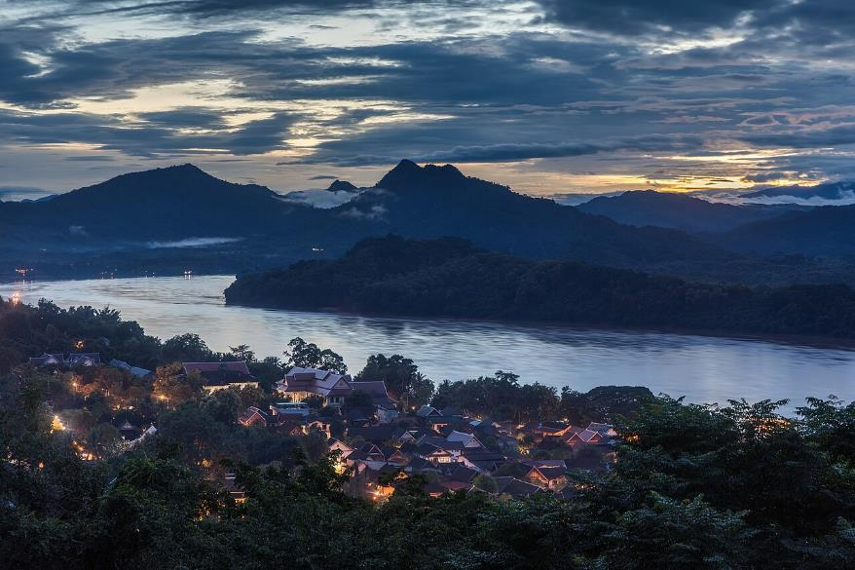
Montagnes, Mékong et habitations éclairées, vues du Mont Phou Si, au crépuscule du soir, à Luang Prabang. Septembre 2023.

Slide 10
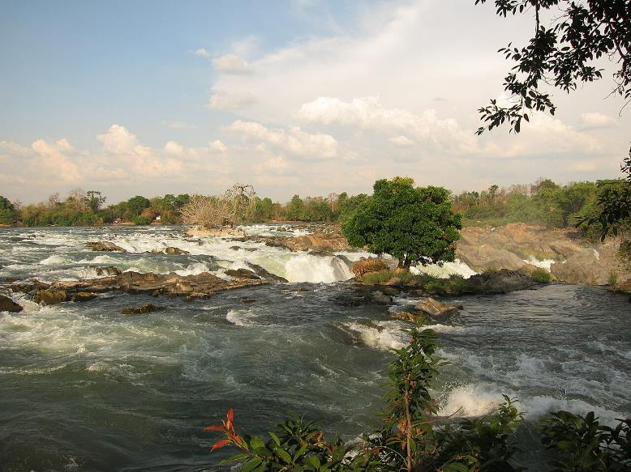
Cascades de Pahpeng, un des rapides des chutes de Khone, près de la frontière du Laos et du Cambodge.

Slide 11
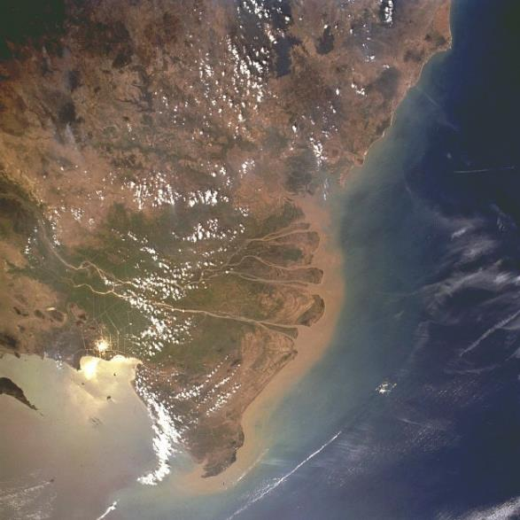
Delta du Mékong, Vietnam, vue vers le sud-ouest.

Slide 12
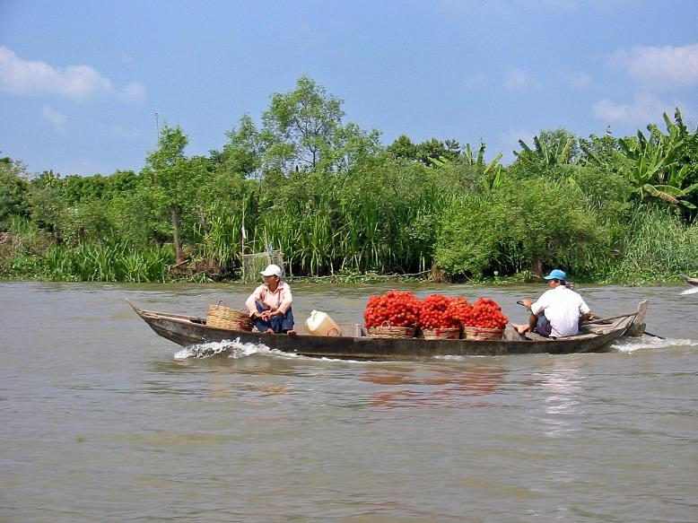

Slide 13
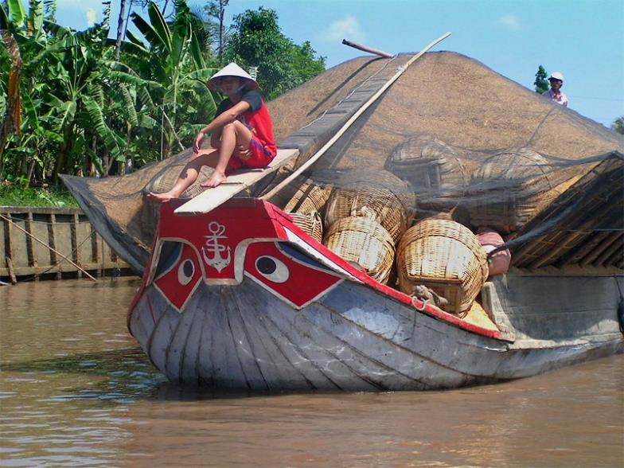
Transport de riz à Vinh Long.

Slide 14
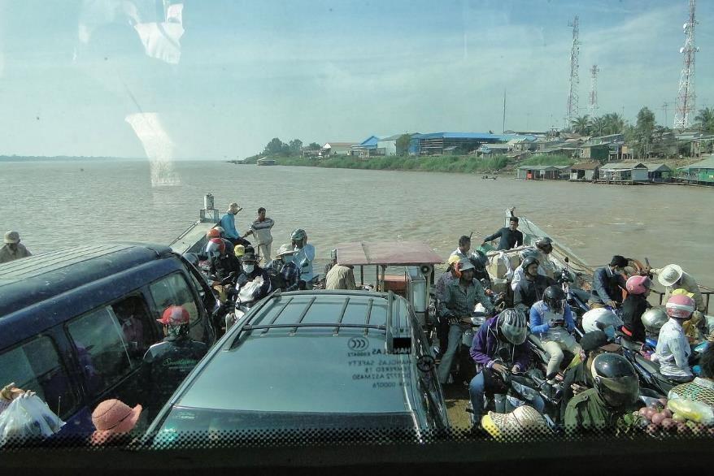
Sur le ferry-boat du Mékong

Slide 15
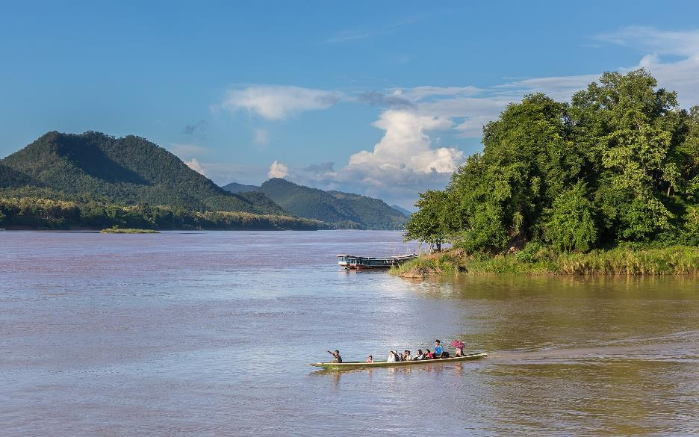
Plus de détails
Pirogue filant de la rivière Nam Khan vers le Mékong, un jour ensoleillé à Luang Prabang

Slide 16
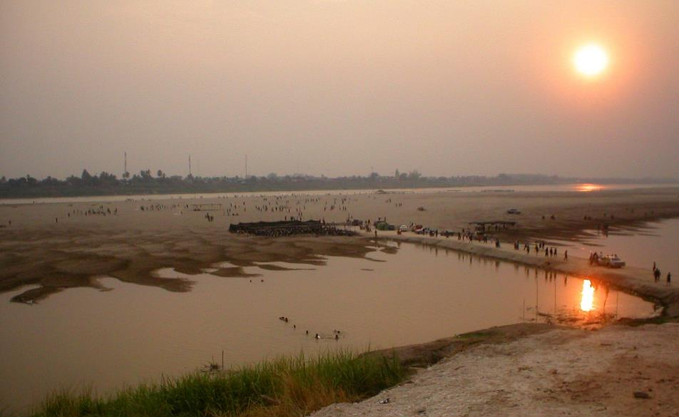
Le Mékong aux basses eaux à Vientiane en avril 2006.

Slide 17
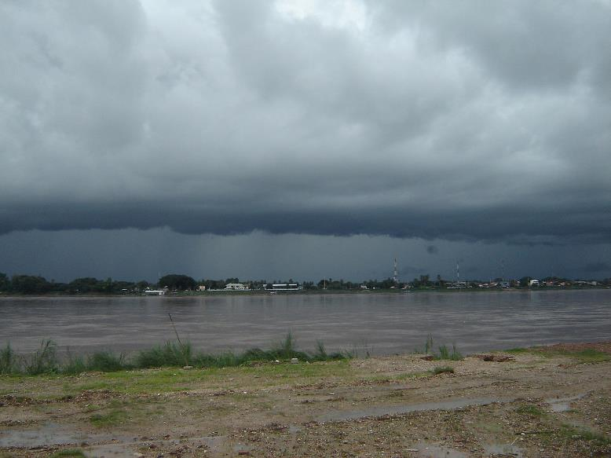
vue de la Thaïlande depuis Vientiane sur le fleuve Mékong

Slide 18
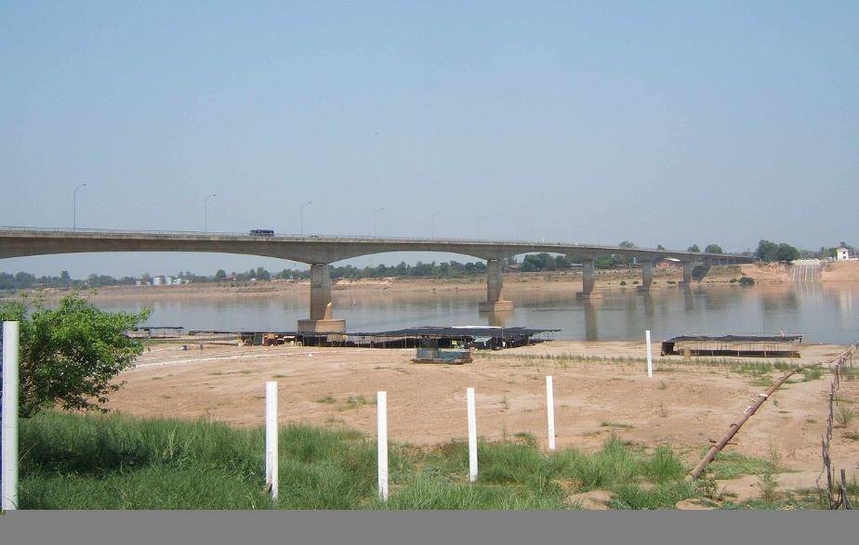
Premier pont de l'amitié lao-thaïlandaise.

Slide 19
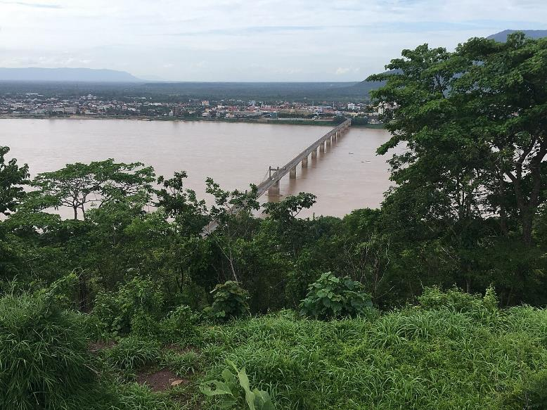
Pont laotien franchissant le Mékong à Paksé.

Slide 20
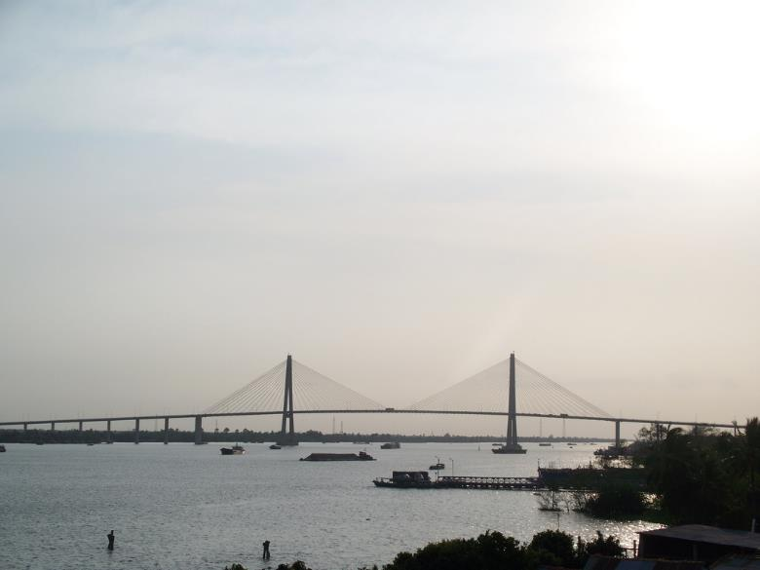
Le pont Rach Mieu au Viêt Nam.

Slide 21
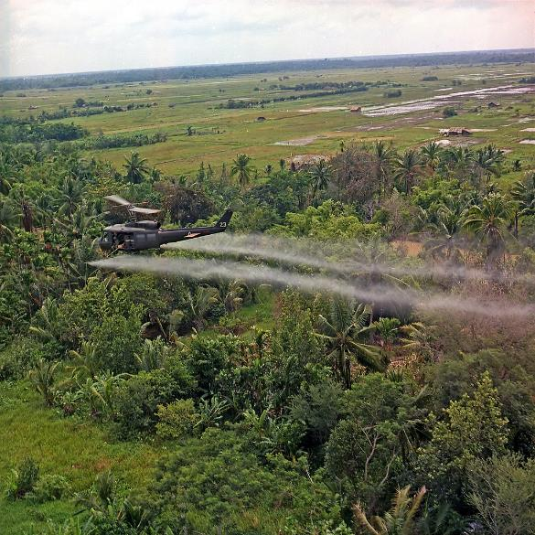
Épandage par hélicoptère de l'agent orange dans le delta du Mékong le 26 juillet 1969

Slide 22
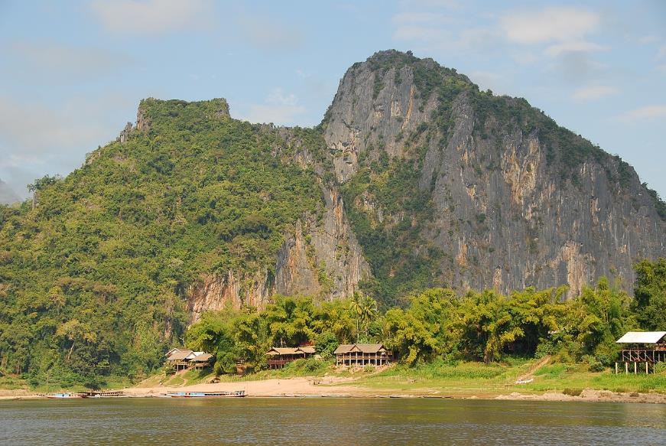
Végétation sur les bords du Mékong à Luang Prabang (2009)

Slide 23
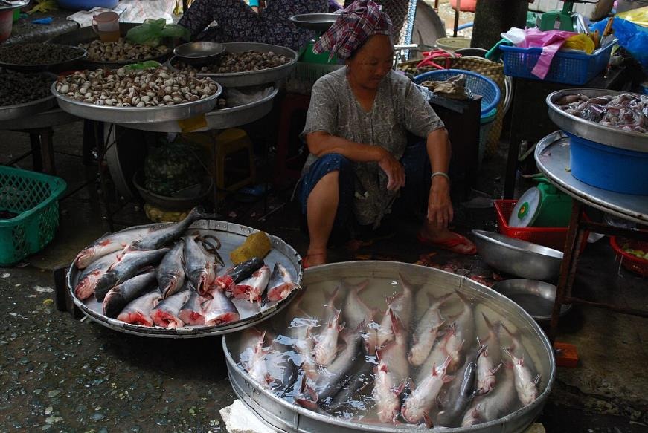
Les poissons des fleuves constituent avec le riz une des bases de l'alimentation. Vente de poissons-chats pangasius bocourti élevés en aquaculture ou pêchés dans le fleuve au marché de Vinh Long, delta du Mékong, Vietnam.

Slide 24
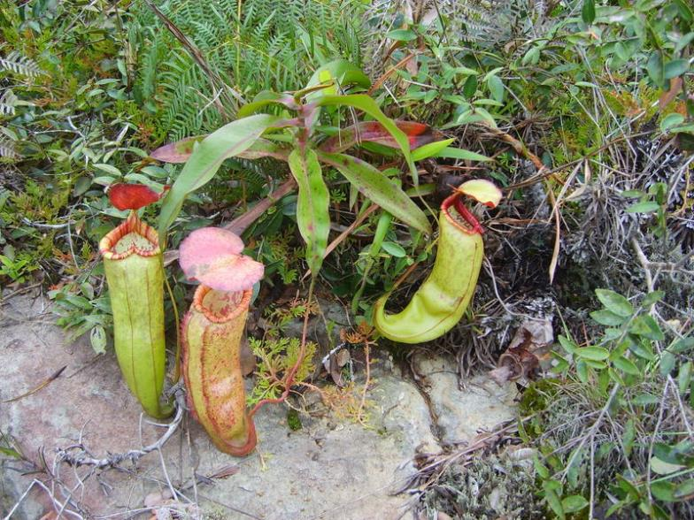
Nepenthes bokorensis plant

Slide 25
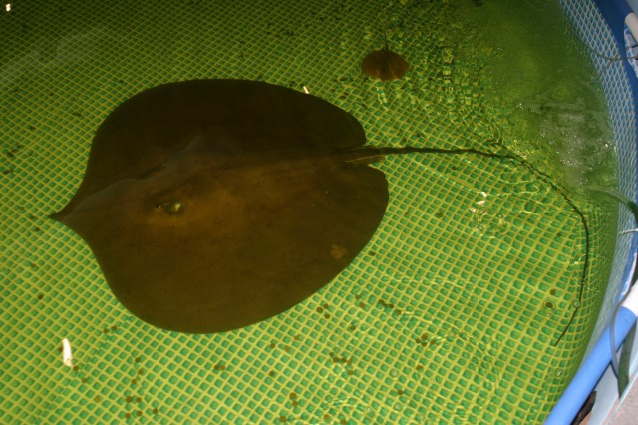
Raie Himantura Chaophraya (jusqu'à 2,4 m de diamètre et 600 kg)

Slide 26
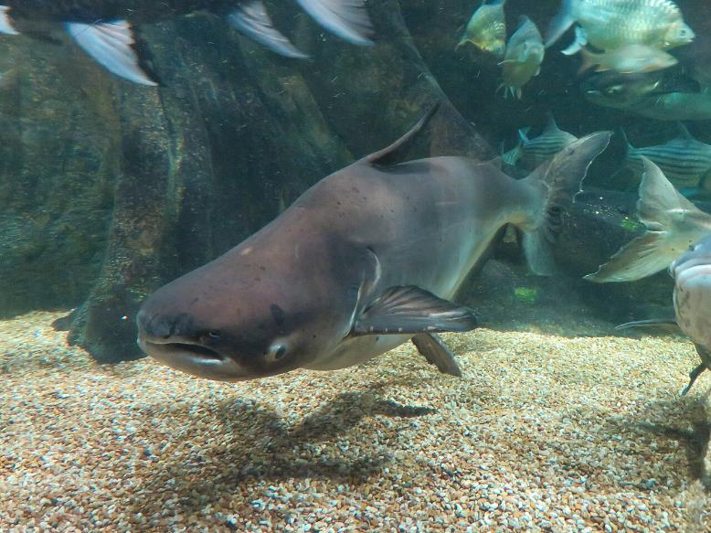
Poisson-chat géant du Mékong, endémique du fleuve Mékong (jusqu'à 3 m de long et 350 kg)

Slide 27
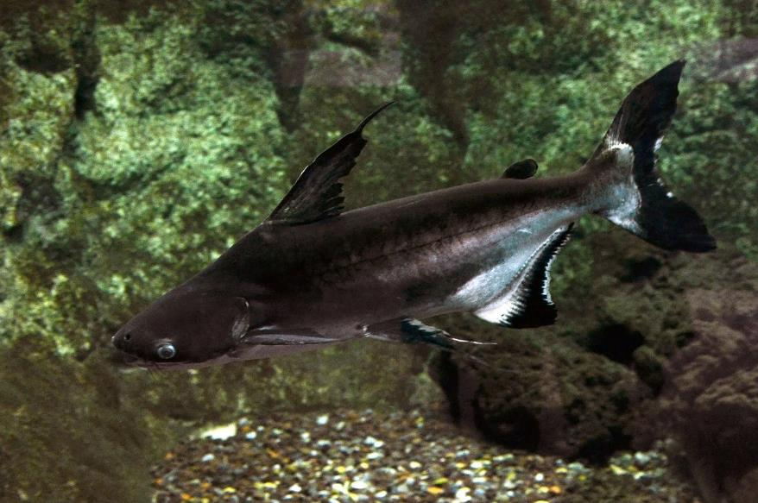
Panga ( Pangasius sanitwongsei ). Aquarium tropical du Palais de la Porte Dorée, à Paris.

Slide 28
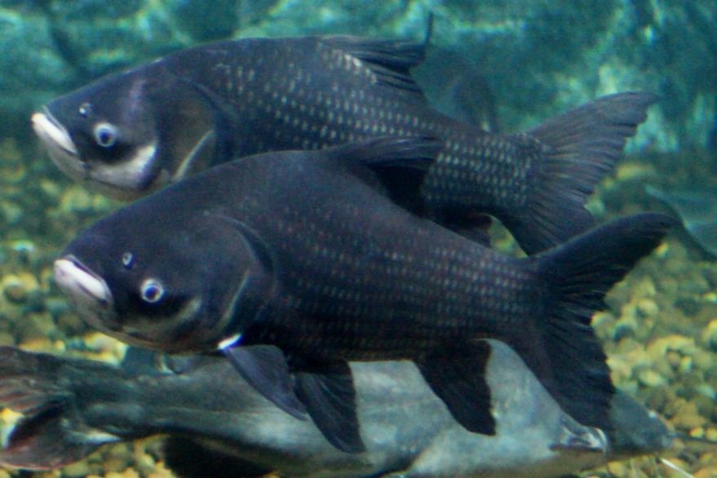
Catlocarpio siamensis (jusqu'à 3 m de long et 300 kg)

Slide 29
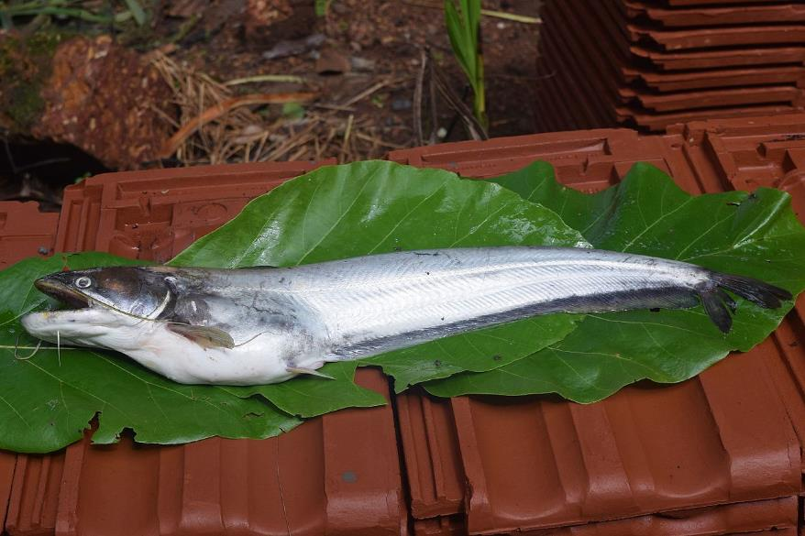
Wallago attu (jusqu'à 2,4 m et 100 kg)

Slide 30
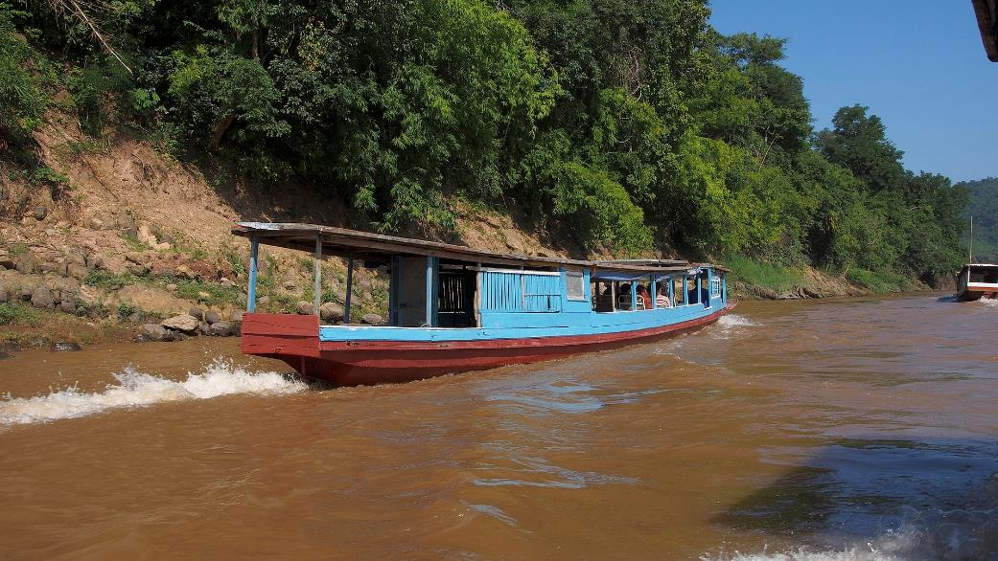
Excursion en bateau aux grottes de Pak Ou

Slide 31
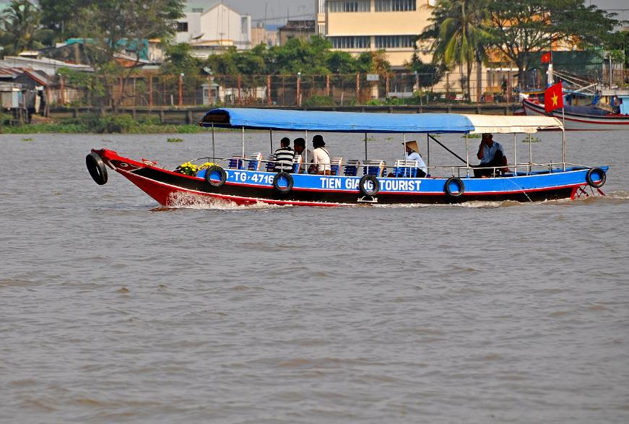
Petit bateau touristique utilisé sur le fleuve Mékong. Ho Chi Minh-Ville, Vietnam

Slide 32
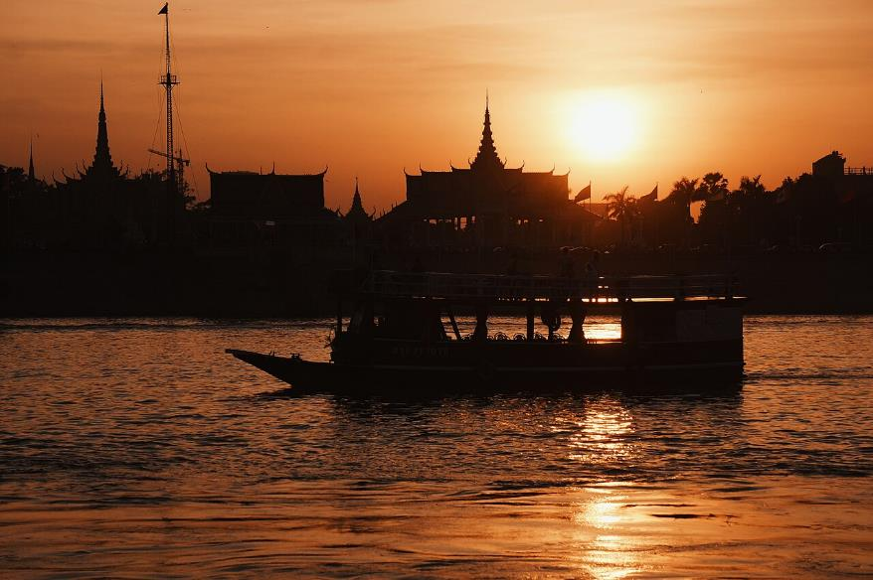
Lorient Vous A Présenté Le Delta Du Mékong
Les Images Et Le Son Du Net
Daniel
Phnom Penh.- Bateau fleuri sur le Mékong

